Slide 1

Module 3
Prise en charge des femmes survivantes de violence : Programme de formation
de l’OMS à l’intention
des prestataires de soins
de santé
Principes directeurs et aperçu de la réponse sanitaire à la violence faite aux femmes
Notes:
La présente séance démarre par les principes directeurs de la prestation de soins centrée sur les femmes et examine les modalités de sa mise en pratique dans différents contextes. Ensuite, elle présente un aperçu général du Manuel clinique qui est la principale ressource pour cette formation, afin que vous puissiez le suivre au fur et à mesure que nous avançons dans les modules de formation.

Slide 2
© Organisation mondiale de la Santé 2024. Certains droits réservés. La présente publication est disponible sous la licence CC BY-NC-SA 3.0 IGO.

Slide 3

Objectif d’apprentissage
Adopter des valeurs et des comportements qui permettent aux services d’apporter le soutien requis aux survivantes, en toute sécurité.
Compétences
Connaître les principes directeurs des soins axés sur les femmes.
Comprendre comment appliquer ces principes directeurs dans la pratique.

Slide 4
Principes directeurs
Notes:
Au cours de cette session, nous passerons en revue les méthodes grâce auxquelles vous pouvez mettre en œuvre les principes directeurs dans la pratique clinique des soins centrés sur les femmes

Slide 5



Principes directeurs
Deux principes fondamentaux
respect des droits de l’homme
promotion de l’égalité des sexes
Notes:
Le respect des droits de l’homme et la promotion de l’égalité des sexes et l’autonomisation des femmes (ODD 5) sont à la base des soins centrés sur les femmes. Nous examinerons la manière dont ceci peut être mis en œuvre dans votre contexte.

Slide 6
Principes directeurs
Que signifie respecter les droits de l’homme ?
  Autonomie
  Une vie sans peur ni violence
  Le meilleur état de santé possible
  Non-discrimination
Notes:
1. Le respect de l’autonomie des femmes dans la prise de décisions et de choix pour leurs propres vies et leur propre situation. Ses desiderata déterminent les soins que vous prodiguez. Il peut s’agir notamment de respecter son droit de dire «non» aux interventions médicales ou d’engager une action en justice.
2. Vivre sans peur ni violence nécessite que vos actions et vos interventions promeuvent la sécurité et ne causent aucun préjudice. La confidentialité et la vie privée font partie intégrante de la promotion de la sécurité.
3. Avoir le meilleur état de santé possible : Même au cas où les ressources sont limitées, les prestataires prodiguent à toutes les survivantes les soins et le soutien utiles. Il s’agit notamment de l’appui de première ligne, du traitement des affections préexistantes et de l’orientation pour des soins et services supplémentaires. Au cas où le prestataire se trouve au niveau primaire, secondaire ou tertiaire du système de santé, il est important de prodiguer les meilleurs soins possibles.
4. Non-discrimination: Les survivantes de violence sont différentes les unes des autres. Beaucoup font face à diverses formes de discrimination. Ces formes de discrimination peuvent aussi affecter leur capacité à obtenir des soins de santé - ainsi que leur expérience des soins de santé - à cause de nos propres croyances et valeurs en ce qui concerne :
Le sexe - par exemple, nous pouvons blâmer les femmes ou ne pas croire que les garçons peuvent être agressés sexuellement.
L’âge - par exemple, nous pouvons blâmer les adolescentes pour leur habillement ou leur comportement.
La race/appartenance ethnique - par exemple, les femmes issues de minorités ethniques ou raciales, ou les femmes autochtones peuvent faire face non seulement à un plus lourd fardeau de violence, mais aussi à la discrimination.
D’autres pourraient faire face à des écueils dans l’accès aux services ou à la discrimination dans la recherche de soins à cause de la classe sociale, la condition socioéconomique, l’orientation sexuelle (par exemple, LGBTIQ), la religion (minorités religieuses), la séropositivité au VIH, l’abus de substances psychoactives (injection de drogues ou consommation nocive d’alcool) ou statut matrimonial (femmes célibataires).
Discrimination et inégalités se recoupent souvent : Le genre et les autres facteurs de stratification sociale en rajoutent, rendant plus difficile pour certains groupes l’accès aux services ou aux soins. Les prestataires doivent en avoir conscience, en tenir compte et s’assurer que leurs valeurs et croyances n’en rajoutent pas au traitement discriminatoire des survivantes de la violence.
Prêter attention à la façon dont les gens sont traités en s’appuyant sur plusieurs facteurs.
Traiter tout le monde avec respect et être un exemple en matière de traitement équitable et respectueux.
Avoir conscience de vos propres préjugés (conscience de soi).
Comprendre les appréhensions que les patientes peuvent éprouver à rechercher des soins. Pour celles qui ont été exposées à la violence par le passé, surtout pendant l’enfance, les choses banales comme se déshabiller ou des examens gynécologiques peuvent raviver des souvenirs de sévices et créer de nouveaux traumatismes, s’ils ne sont pas gérés avec délicatesse.

Slide 7
Principes directeurs
Que signifie promouvoir la sensibilité au genre et l’égalité des sexes ?
Être conscient des différences de pouvoir.
Éviter d’aggraver les inégalités dans les rapports de force.
  La valoriser en tant que personne.
  Respecter son autonomie et sa dignité.
  Lui fournir les informations et des conseils qui l’aident à prendre elle-même ses décisions.
  L’écouter, lui faire confiance et prendre ce qu’elle dit au sérieux.
  Ne pas la blâmer ni la juger.
Notes:
La violence a pour but de déposséder la survivante de tout pouvoir ou de lui ôter tout pouvoir, ou alors elle constitue le moyen choisi par l’auteur pour exercer son pouvoir sur la survivante. La violence contre les femmes est motivée par des rapports de force inégaux entre les hommes et les femmes dans la société.
Ces rapports de force se manifestent de plusieurs façons. Par exemple, les femmes peuvent...
avoir moins accès ou moins contrôler les ressources que les hommes ;
ne pas être libres de prendre elles-mêmes les décisions les concernant ;
être blâmées ou couvertes de honte suite à la violence, se sous-estimer ;
être soumises à des normes qui les empêchent de sortir de certaines relations ou de solliciter des soins ;
avoir le sentiment d’être anormales ou que leur situation est anormale et se blâmer, manquer de confiance pour agir.
En tant que prestataires de soins, vous pouvez identifier ces rapports de force inégaux et éviter de les aggraver en...
Accroissant la valeur du survivant en tant qu’être humain.
Respectant son autonomie en lui fournissant des informations et des conseils qui l’aident à faire ses propres choix et prendre ses propres décisions.
La traitant avec respect et dignité.
L’écoutant, en accordant du crédit à son histoire et en prenant au sérieux ce qu’elle dit.
Ne jugeant pas, mais au contraire, en accordant du crédit à son histoire sans la blâmer.
En respectant les choix, l’autonomie et les décisions des femmes, vous les aidez à retrouver une partie des pouvoirs que les exactions leur ont ôtés. Vous pourriez ne pas toujours être d’accord avec ses choix et ses décisions. Ce qui peut ne pas être facile pour vous. Toutefois, si vous laissez vos opinions de côté et donnez à la survivante la possibilité de choisir, vous servez de modèle d’égalité en tant que prestataire de soins.

Slide 8
Vie privée et confidentialité
La vie privée, la sécurité et la confidentialité doivent déterminer :
  quand et où discuter de la violence
  la documentation
  les procédures d’orientation.
Discussion : Quelles sont les incidences de la confidentialité et de la vie privée dans la pratique ?
Notes:
La confidentialité implique :
La préservation de la confidentialité des informations et des documents sanitaires. Y compris la confidentialité à l’égard des membres de la famille.
Exception : situations de dénonciation obligatoire - par exemple pour les mineurs (auquel cas, il faut l’expliquer à la femme).
Obtenir l’autorisation de la survivante pour partager ces informations avec les acteurs du système de santé qui ont besoin de les connaître.
Stockage des documents de façon sûre et sécurisée
S’assurer que toutes les informations écrites sont anonymisées quand elles sont partagées et en limiter l’accès aux personnes qui en ont besoin.
La vie privée implique :
L’intimité visuelle et auditive pendant la consultation : Seules les personnes autorisées sont présentes.
Les survivantes ne devraient pas...
dans l’idéal, aller d’une pièce à l’autre pour recevoir des soins, réduire au minimum les lieux de soins.
Avoir à raconter leur histoire à plusieurs soignants.
Les atteintes à la vie privée peuvent mettre les femmes davantage en danger, surtout en cas de violence du partenaire intime.

Slide 9
Considérations supplémentaires pour les soins centrés sur l’enfant et l’adolescent·e
Intérêt supérieur de l’enfant
Accroître le pouvoir d’action des aidant·e·s n’ayant pas commis d’actes de violence.
Créer un environnement adapté aux enfants.
Développement des capacités
  Fournir des informations adaptées à l’âge de l’enfant.
  Obtenir le consentement éclairé, le cas échéant.
  Demander l’avis de l’enfant ou de l’adolescent·e.
Notes:
Pour les agressions sexuelles subies par les enfants et les adolescents, il existe des principes directeurs supplémentaires fondés sur l’intérêt supérieur de l’enfant. Elles nécessitent :
Le renforcement des capacités des aidants n’ayant pas commis d’agressions avec des informations sur les soins de l’enfant ou de l’adolescent
Créer un environnement adapté à l’enfant (par ex., jouets, carton à dessin et crayons).
Compte tenu du développement des capacités de l’enfant :
Fournir des informations adaptées à son âge que l’enfant ou l’adolescent peut facilement comprendre. Adapter la communication de ces informations à leurs besoins (par ex., dans le choix des mots ou de la langue, l’utilisation des aides visuelles).
Obtenir le consentement éclairé ainsi que l’accord de la survivante lors de la consultation et de l’examen, le cas échéant.
Demander l’avis de l’enfant ou de l’adolescent et le prendre en compte, surtout pour les décisions qui touchent à sa santé.
Respecter les volontés et la liberté de l’enfant ou de l’adolescent.

Slide 10
Manuel clinique :
Aperçu du contenu
Notes:
■ Le reste de cette session est consacré à une présentation générale du manuel clinique. Les sessions ultérieures couvriront le présent manuel de manière plus détaillée.
Demander aux participants de se reporter aux pages correspondantes du manuel clinique au fur et à mesure que vous en examinez les diverses parties.

Slide 11
Contenu du manuel clinique
Partie 1
Partie 2
Partie 3
Suppléments
La planification familiale
et HIV (supplément)
Prise de conscience de la violence à l’égard des femmes (p. 7 -12)
Soutien de première ligne
(p. 13-38)
Partie 4
Soins de santé complémentaires après une agression sexuelle (p. 39-65)
Soins de santé mentale complémentaires (p. 67-84)
Notes:
Mettre en évidence les cinq parties du manuel clinique
Partie 1 : définitions de base, prise de conscience des besoins des femmes survivantes de violence, principes directeurs et comment poser des questions sur la violence du partenaire intime.
Partie 2 : soutien de première ligne comme première réponse à la dénonciation
Partie 3 : comment prendre en charge les cas d’agression sexuelle
Partie 4 : soins de santé mentale, y compris le soutien psychosocial de base et l’évaluation des troubles mentaux modérés à sévères.
Additifs : considérations spécifiques pour la planification familiale et les contextes de prévalence du VIH, la manière de gérer les conseils en planification familiale sur la divulgation du statut sérologique par rapport au VIH aux femmes survivantes de violence.

Slide 12
Possibles points accès aux soins de santé
santé maternelle (prénatale et postnatale)
services de planification familiale
soins post-avortement
traitement des IST ou du VIH
santé du nouveau-né et développement du petit enfant
santé de l’adolescent
santé mentale
abus de substances psychoactives
Notes:
Les femmes survivantes de violence peuvent être à la recherche de soins pour des troubles affectifs ou physiques connexes, notamment des blessures.
Elles peuvent aller consulter dans un premier temps divers services/programmes, notamment ceux figurant dans cette diapositive.
Vous pouvez commencer par demander aux participants d’indiquer les plus probables points d’entrée des soins de santé dans leur environnement.

Slide 13
Enquête clinique pour repérer les femmes survivantes de violence exercée par un partenaire intime
REMARQUE : Le dépistage universel N’EST PAS recommandé.
Par contre, discuter de la violence si la femme aborde la question ou si les signes et symptômes qu’elle présente permettent de suggérer de la violence.
Poser des questions sur la violence :
  Ne poser de questions que lorsque la femme est seule.
  Ne pas porter de jugement.
  Utiliser un langage approprié.
Notes:
L’OMS recommande l’enquête clinique - c’est-à-dire des prestataires formés pour un bas seuil de questions, basées sur des signes et symptômes ou des affections spécifiques - au lieu du dépistage universel - c’est-à-dire poser des questions à tout le monde. Une approche d’enquête clinique basée sur les droits et soucieuse de l’égalité des sexes permet d’assurer sa sécurité et de poser des questions sans juger et d’utiliser un langage approprié.
Se renseigner sur la violence
Parler de la violence uniquement lorsque la survivante est la seule personne présente.
Se montrer sensible, empathique, sans porter de jugement.
Le langage est important Certaines femmes pourraient ne pas aimer les mots «violence» et «agression». Reprendre les mots utilisés par les femmes elles-mêmes. [le mois dernier, j’ai soutenu psychologiquement une femme qui avait été brutalement violée ». Le mot «viol» l’a traumatisée. Nous avons parlé de «l’événement» et, sans la traumatiser de nouveau, j’ai pu dire «l’événement n’était pas de votre faute. L’événement a violé vos droits»]
Si une femme ne signale pas la violence lorsqu’on le lui demande, n’exercez pas de pression sur elle, au contraire fournissez lui des informations et invitez-la pour une visite de suivi.
L’OMS recommande de ne pas poser de questions aux femmes avant d’avoir rempli les conditions ci-après :
Les prestataires ont été formés sur la manière de poser les questions et de proposer un appui de première ligne.
Un protocole ou un mode opératoire normalisé a été élaboré.
Un système/parcours d’orientation-recours a été mis en place.
La vie privée et la confidentialité peuvent être assurées

Slide 14
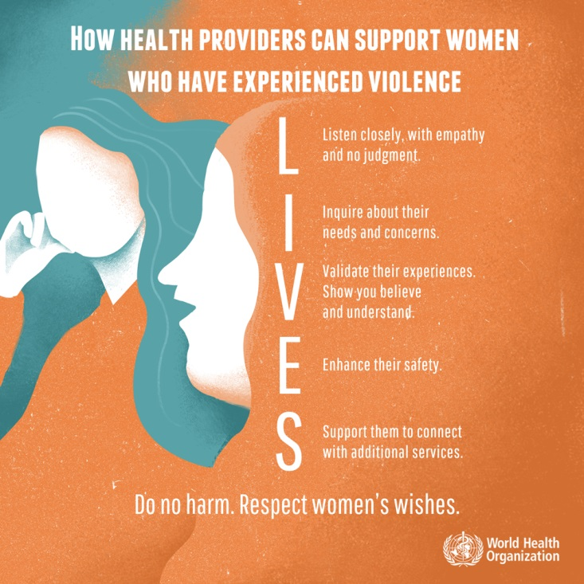
Soutien de première ligne
COMMENT LES PRESTATAIRES DE SANTÉ PEUVENT SOUTENIR LES FEMMES SURVIVANTES DE VIOLENCE
Apprenez à écouter avec
N | vos yeux | en lui accordant toute votre attention
O | vos oreilles | en écoutant véritablement ses préoccupations
Y | votre cœur | avec attention et respect
V
I
V
R
E
Vraiment écouter avec empathie et sans jugement.
S'Informer de leurs besoins et préoccupations.
Valider leurs expériences, leur montrer qu'on les croit et que l'on comprend.
Renforcer leur sécurité et
l'Entourage : les soutenir en leur recommandant des services additionnels.
Ne pas faire de mal. Respecter les souhaits des femmes.
Notes:
Pour les femmes qui signalent de la violence, l’appui de première ligne est la première et la plus importante réponse initiale à proposer. L’appui de première ligne est une réponse initiale dénuée de jugement, empathique et fondée sur les besoins et les préoccupations de la femme, répondant à ses besoins d’appui pratique et émotionnel, et de soins physiques. Nous y reviendrons plus tard de façon détaillée dans le cadre de la formation sur l’appui de première ligne, mais pour l’instant, nous allons simplement nous familiariser avec l’aide-mémoire - le vocable anglais «LIVES».
Cet outil de travail peut vous aider à vous souvenir des cinq étapes de l’appui de première ligne. Le mot anglais LIVES peut vous aider à vous rappeler la nécessité d’écouter, de s’informer, de valider, d’améliorer la sécurité et de faciliter le soutien. Cette session de formation sera approfondie afin de développer les compétences pour l’appui de première ligne («LIVES»).
Il s’agit des soins les plus utiles que vous puissiez prodiguer à une survivante de violence. Dans les milieux à faibles ressources, il pourrait s’agir des seuls soins que vous puissiez prodiguer. Ils sont constitués de soins dénués de tout jugement, empathiques et basés sur les besoins et les préoccupations de la femme.
Ensuite, nous présenterons le protocole ou l’outil de travail qui énonce les étapes de soins aux femmes survivantes d’actes de violence commis par un partenaire intime. Ces étapes seront examinés de manière plus détaillée.

Slide 15
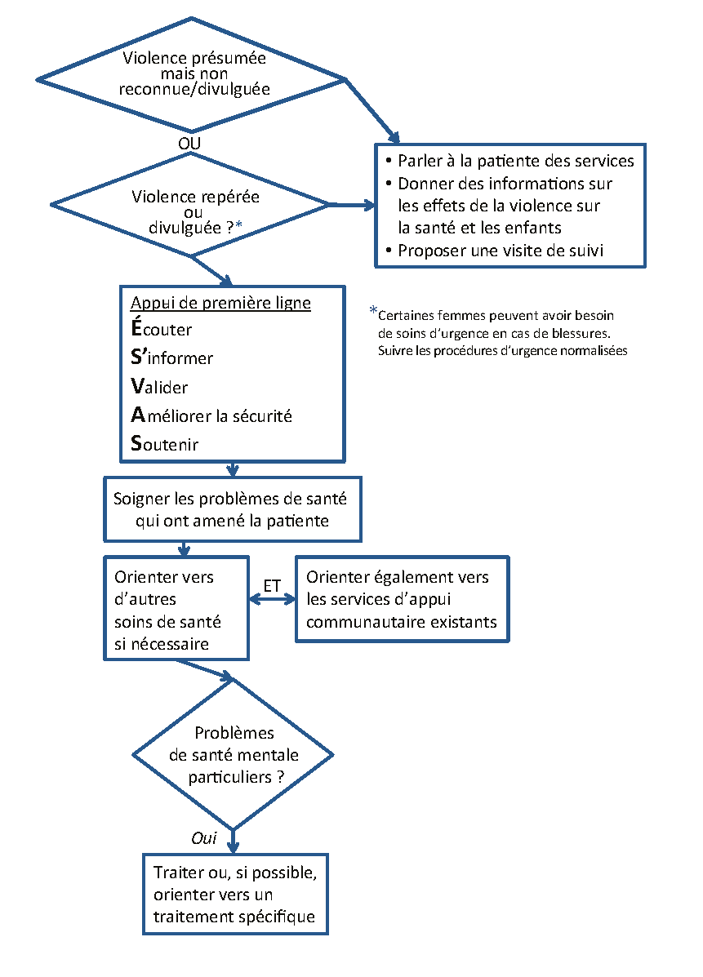
Outil de travail : Parcours de soins en cas de violence exercée par un partenaire intime
(p. 38)
Vraiment écouter
s'Informer
Valider
Renforcer la sécurité et
l'Entourage
Notes:
Il MANQUE LA TRADUCTION DU TABLEAU/GRAPHIQUE
(Ensuite, nous présenterons le protocole ou l’outil de travail qui énonce les étapes de soins aux femmes survivantes d’actes de violence commis par un partenaire intime. Ces étapes seront examinées plus tard de manière plus détaillée.)
Outil de travail : Cet outil de travail peut être agrandi et placardé sur le mur d’un établissement ou rendu plus facilement accessible pour consultation.
CONSEIL : Vous n’avez pas besoin d’examiner tout de suite toutes les étapes du protocole. La Session 5 examinera ce protocole de manière détaillée.

Slide 16
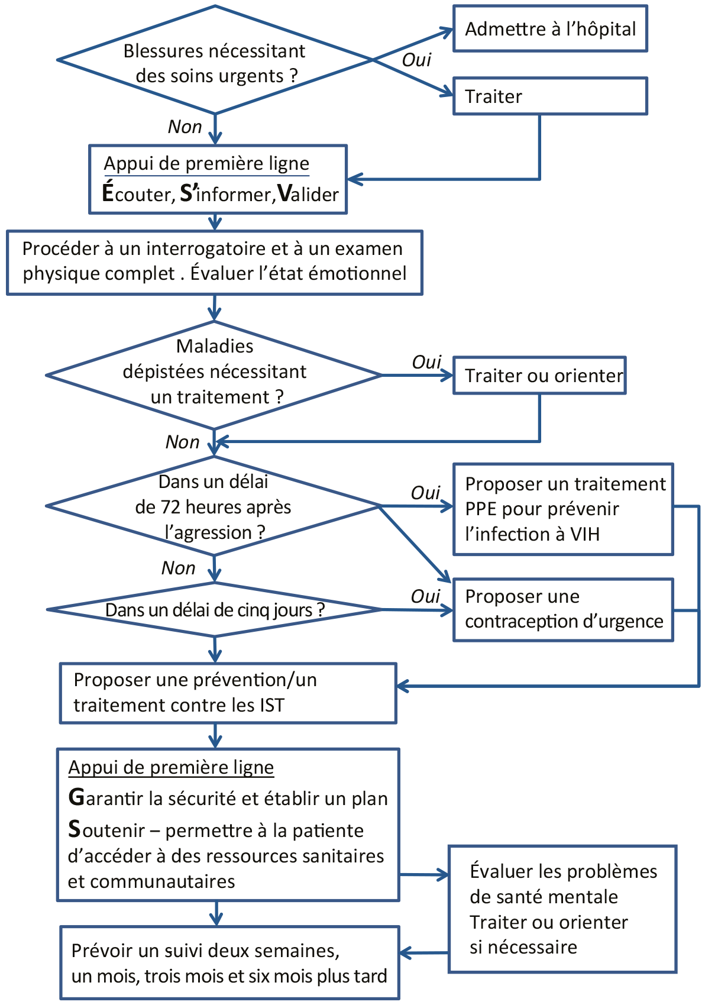
Outil de travail : Parcours de soins initiaux après une agression sexuelle
(p. 65)
Soutien de première ligne
Vraiment écouter, s'Informer, Valider
Soutien de première ligne
Renforcer la sécurité et établir un plan
l'Entourage – permettre à la patiente d’accéder à des ressources sanitaires et communautaires
Notes:
IL MANQUE LA TRADUCTION DU TABLEAU / GRAPHIQUE
Ensuite, nous donnerons un aperçu général des étapes de la prise en charge clinique d’une agression ou d’un acte de violence sexuelle. Nous les aborderons aussi de manière détaillée plus tard pendant la formation.
Outil de travail ; Le protocole figure à la page 65 du manuel clinique en anglais.
CONSEIL : Vous n’avez pas besoin d’examiner tout de suite toutes les étapes du protocole. La Session 9 reviendra de manière détaillée sur ce protocole.

Slide 17
Soins de santé mentale : soutien psychosocial de base
Aider à renforcer les méthodes positives d’adaptation.
Examiner la disponibilité d’un soutien social.
Enseigner des exercices de réduction du stress.
Organiser des rendez-vous de suivi réguliers.
Évaluer le degré de dépression ou de stress post-traumatique de la survivante, de modéré à grave.
Notes:
Ici, nous examinons brièvement ce que les prestataires de soins de première ligne peuvent faire afin de prodiguer des soins de santé mentale, même dans un contexte où les spécialistes de la santé mentale sont indisponibles.
Quels soins de santé mentale prodiguer ? Toutes les femmes ou tous les enfants victimes d’actes de violence sexuelle ou les femmes survivantes d’actes de violence commis par un partenaire intime ne souffriront pas de troubles mentaux. Avec le soutien psychosocial, certains guériront. L’essentiel de cet appui peut être apporté par les prestataires de première ligne, par exemple, les conseillers, les travailleurs médico-sociaux, les infirmiers ou les médecins. Ces étapes comprennent le renforcement des méthodes d’adaptation, l’examen de la disponibilité d’un soutien social au sein du réseau social de la survivante, l’enseignement des techniques de réduction du stress et la prise de rendez-vous réguliers de suivi.
Il faut évaluer l’état de stress post-traumatique (ESPT) des survivantes qui continuent de présenter des symptômes tels que l’insomnie, l’anxiété, le manque d’intérêt pour les activités habituelles pendant deux semaines ou plus, et qui doivent être traitées ou orientées en conséquence. Pendant la formation, nous examinerons la manière de prendre les mesures essentielles et non le traitement détaillé de l’ESPT ou de la dépression. Ces étapes doivent être gérées par des spécialistes de la santé mentale ayant reçu une formation spécifique.

Slide 18
Considérations pour la planification familiale et le VIH
Planification familiale
Comprendre la reproduction sous la contrainte.
Évaluer les obstacles à la planification familiale dans un contexte de violence.
Faciliter le choix de la méthode appropriée.
VIH
Risques et avantages de la divulgation
Conseils sur la divulgation du statut VIH
Planification pour une divulgation sans risque du statut VIH
Notes:
Les femmes à la recherche des services de planification familiale ou de soins pour le VIH peuvent subir de la violence en filigrane. Souvent, elles ont des difficultés particulières à utiliser les contraceptifs ou à divulguer leur statut par rapport au VIH dues à la peur de la violence.
Dans ces contextes, les prestataires de soins doivent être formés au repérage des survivantes et à l’appui de première ligne. Ils doivent aussi savoir comment prodiguer des conseils de planification familiale et de divulgation du statut par rapport au VIH, en gardant à l’esprit les besoins en sécurité des femmes.
Les actes de violence d’un partenaire intime peuvent réduire la capacité d’une femme à faire des choix concernant sa santé reproductive, notamment la capacité à planifier ses grossesses ou à effectivement et constamment recourir à la contraception. Un partenaire intime peut tenter de contrôler la contraception d’une femme - « reproduction sous la contrainte ». Par conséquent, les prestataires de services de planification familiale doivent évaluer les obstacles à la contraception dans un contexte marqué par la violence et faciliter le choix de la méthode appropriée.
De même, les femmes survivantes d’actes de violence du partenaire intime pourraient ne pas subir le test du VIH ou divulguer le résultat du test du VIH à leurs partenaires par peur de la violence. Les prestataires de soins du VIH doivent évaluer et discuter des risques et des avantages de la divulgation après s’être concertés sur l’opportunité, le moment et la manière de divulguer le statut par rapport au VIH, notamment l’établissement d’un plan pour garantir la sécurité.

Slide 19
Signalement de la violence
et systèmes de santé favorables
Notes:
Dans cette partie, nous examinons les deux responsabilités des administrateurs - dénonciation des actes de violence auprès des autorités et création de systèmes de santé favorables.

Slide 20

Considérations pour le signalement
  Pour les femmes : le signalement obligatoire N’EST PAS recommandé.
    Proposer le signalement si la femme le souhaite.
    S’il est obligatoire, en informer d’emblée la femme.
  Pour l’agression sexuelle d’un enfant, en cas d’obligation de signalement :
    Évaluer les effets de la dénonciation sur sa santé, sa sécurité et son bien-être.
    Lui signaler les restrictions concernant la confidentialité avant la consultation.
Notes:
Certains pays ont des lois (ou des politiques) qui imposent le signalement de tous les cas d’actes de violence commis par un partenaire intime ou d’agression sexuelle aux autorités compétentes ou désignées. De même, plusieurs pays exigent des prestataires qu’ils signalent les cas d’agression sexuelle sur enfant.
L’OMS ne recommande pas la dénonciation obligatoire pour les femmes pour deux raisons : Premièrement, les femmes sont des adultes et devraient avoir le choix, la capacité et la liberté de dénoncer ou non. Deuxièmement, la plupart des femmes ne souhaitent pas dénoncer, surtout les actes de violence du partenaire intime. Cette situation serait due à leur dépendance économique à l’égard de leurs partenaires; pour cela elles ne souhaiteraient pas les voir en prison et voudraient voir la relation se poursuivre mais sans violence. Toutefois, si les femmes souhaitent dénoncer, les prestataires devraient les soutenir dans cette initiative.
Par contre, en ce qui concerne les enfants, l’objectif des lois et des politiques de dénonciation est de les protéger en tant que mineurs. Si la dénonciation est obligatoire du fait de la loi, de la politique ou de la morale, les prestataires devraient en évaluer les conséquences sur la santé, la sécurité et le bien-être, en tenant compte de l’intérêt supérieur de l’enfant et du développement de ses capacités. Il est important d’informer l’enfant et l’aidant des restrictions en matière de confidentialité avant d’entendre la survivante.

Slide 21
Changements nécessaires à l’échelle du système
  Assurer la supervision et le retour d’information.
  Améliorer les infrastructures.
  Renforcer le système d’orientation-recours.
  Documenter.
  Suivre et évaluer.
Notes:
Il est établi qu’en plus de la formation du personnel, il faut aussi modifier ces systèmes pour permettre aux prestataires d’appliquer dans leur pratique clinique les compétences acquises lors de la formation. Ces responsabilités incombent aux administrateurs.
Une formation ponctuelle ne suffit pas. La supervision et le parrainage constants sont essentiels.
Les infrastructures cliniques doivent permettre des consultations privées en toute confidentialité, proposer des fournitures et du matériel suffisants pour la prestation de soins, et disposer de mécanismes d’orientation-recours.
Un système de documentation et de surveillance systématique de la qualité est aussi crucial.
Au cours de cette formation, nous allons aborder certains de ces aspects, notamment le système d’orientation-recours et la documentation. Pour les autres questions, voir le manuel de l’administrateur de la santé, présenté ici.
Il est important pour vous les prestataires et les personnes ayant des responsabilité managériales, de prêter attention aux besoins de renforcement de ces systèmes et de plaider pour leur mise en place.

Slide 22
Messages clés
    La réponse du système de santé doit être fondée sur le respect des droits de l’homme et la promotion de l’égalité des sexes.
    Cette formation couvre les compétences décrites dans les cinq parties du Manuel clinique de l’OMS.
    Un système de santé favorable est essentiel pour aider les prestataires de soins à mettre en pratique la formation.

